Slide 1
Detekcija voća u slikama
Raspoznavanje uzoraka i strojno učenje
Toni Kunštek

Slide 2
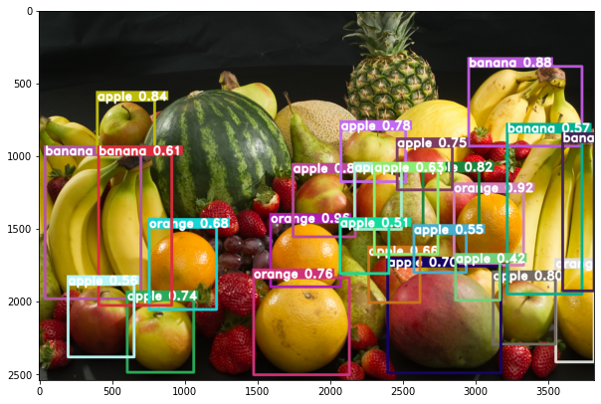
Cilj

Slide 3
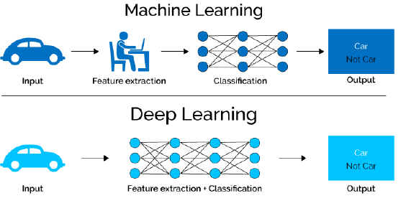
Duboko učenje

Slide 4
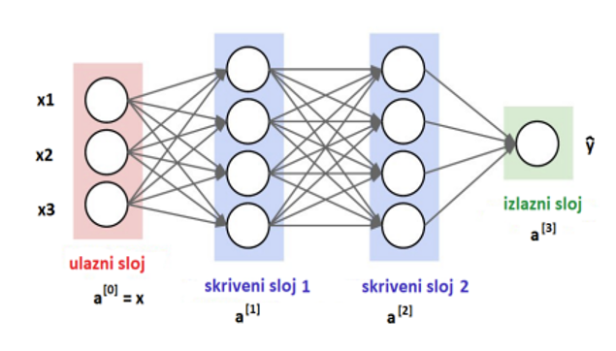
CNN

Slide 5
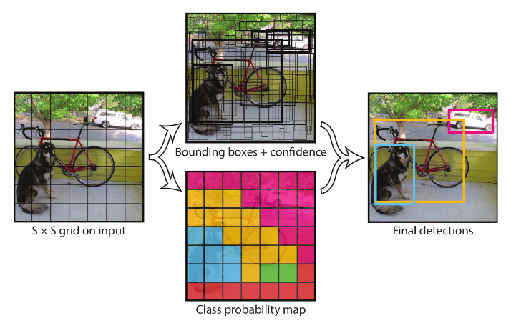
YOLO algoritam

Slide 6
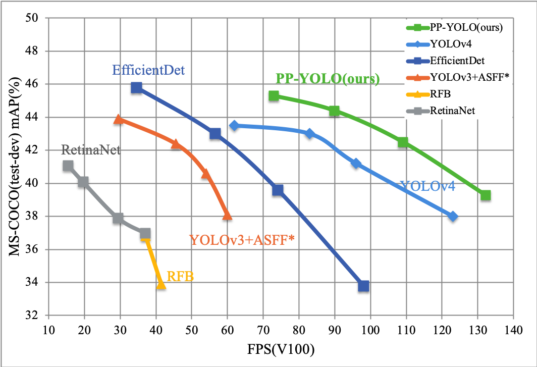
Usporedba s drugim rješenjima

Slide 7
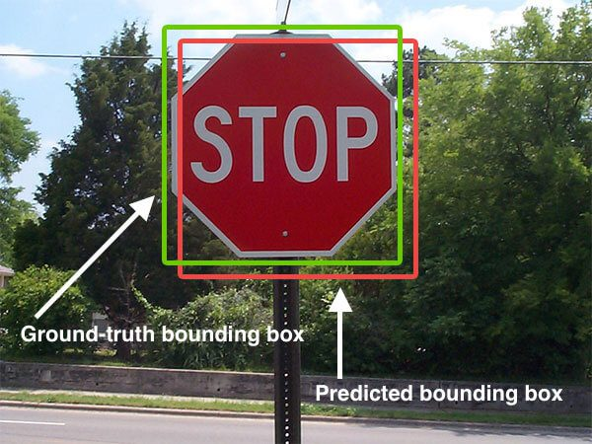
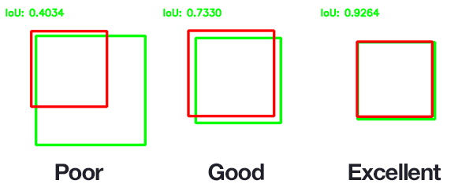
IOU – intersection over union

Slide 8
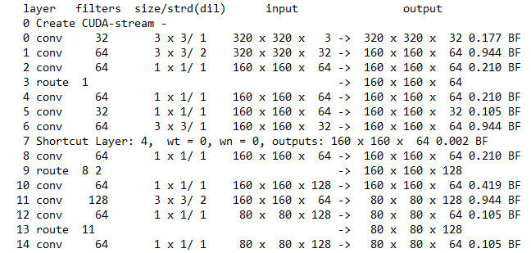
Treniranje YOLO mreže
batch
subdivisions
max_batches
width
height
steps
classes
filters

Slide 9
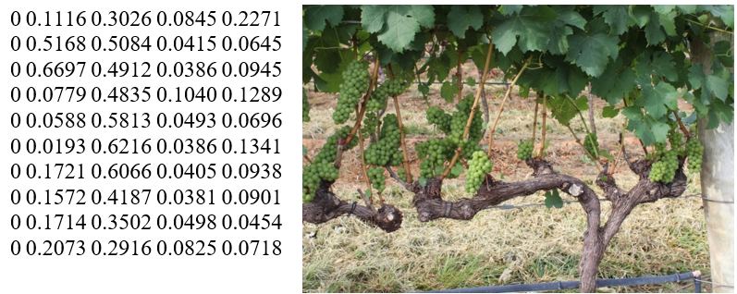
Treniranje - dataset

Slide 10
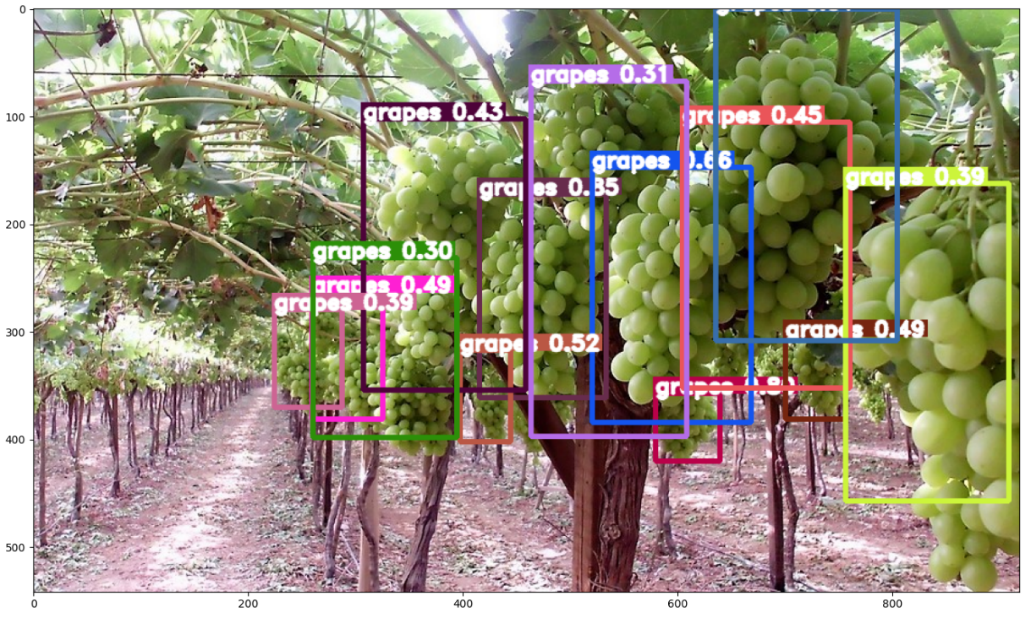
Rezultati

Slide 11
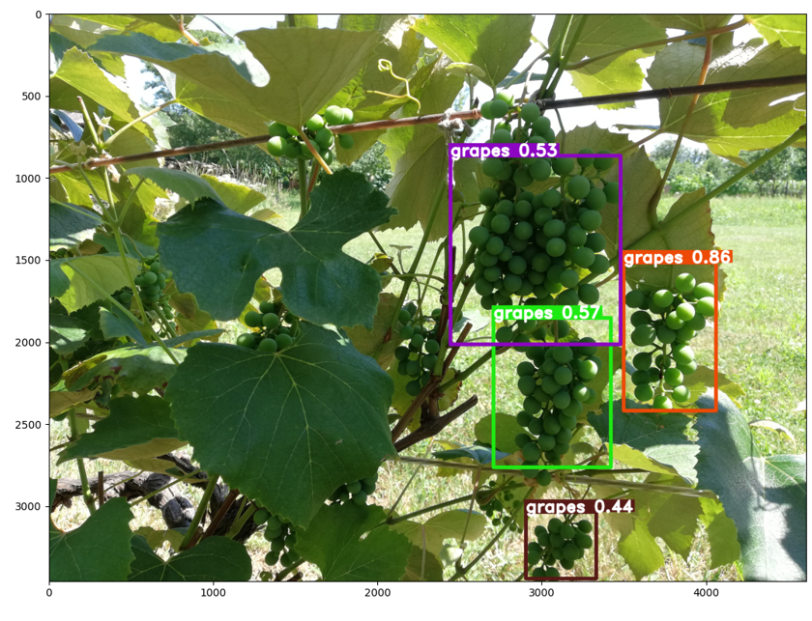

Slide 12
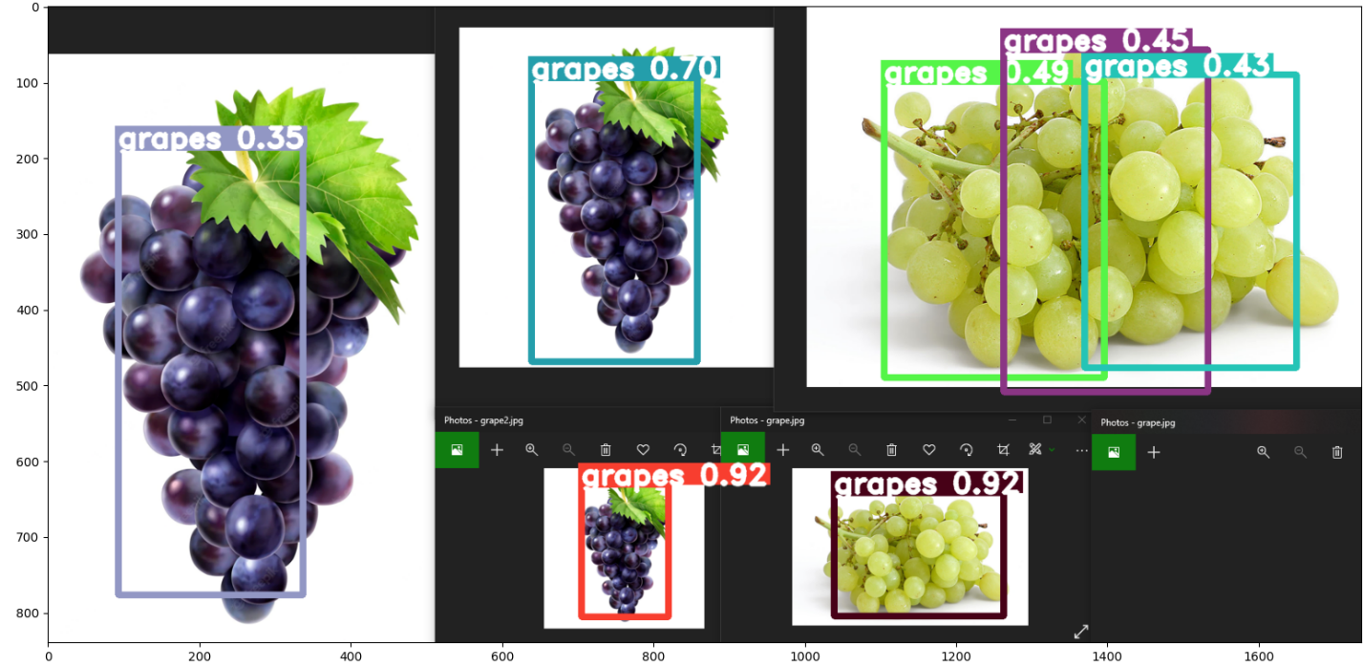

Slide 13
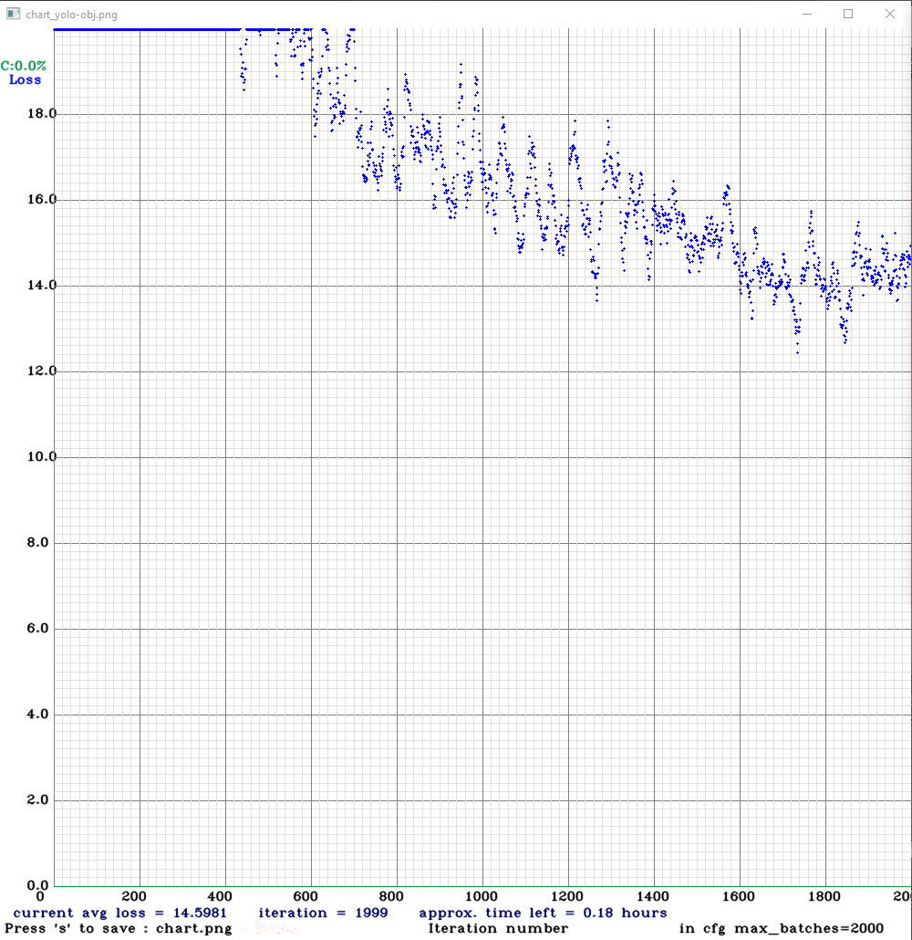
Graf učenja

Slide 14
mAP = 81.32%
IoU = 55.8%

Slide 15
Hvala na pažnji

